Slide 1
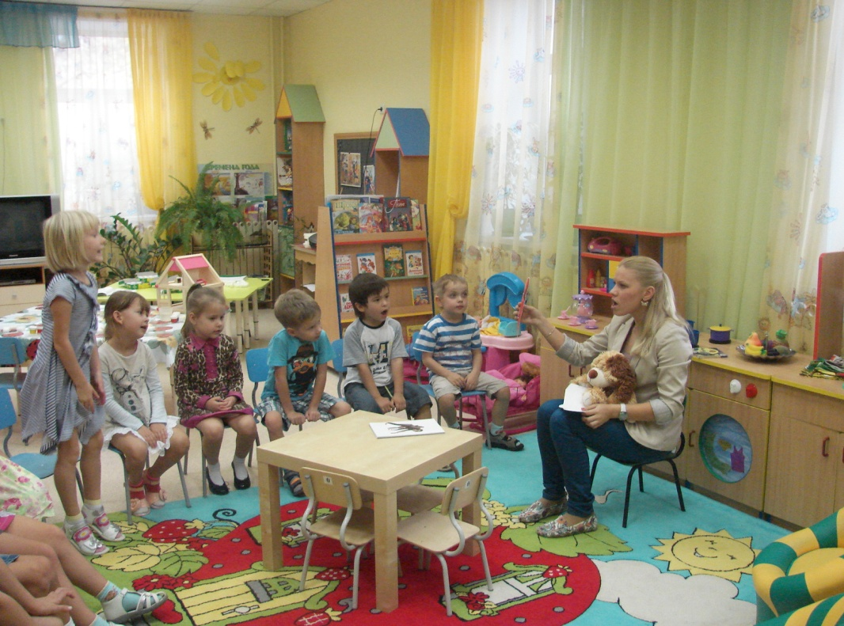
Английский для малышей
Детский сад №233
Педагог дополнительного образования
Коптелова Елена Александровна

Slide 2
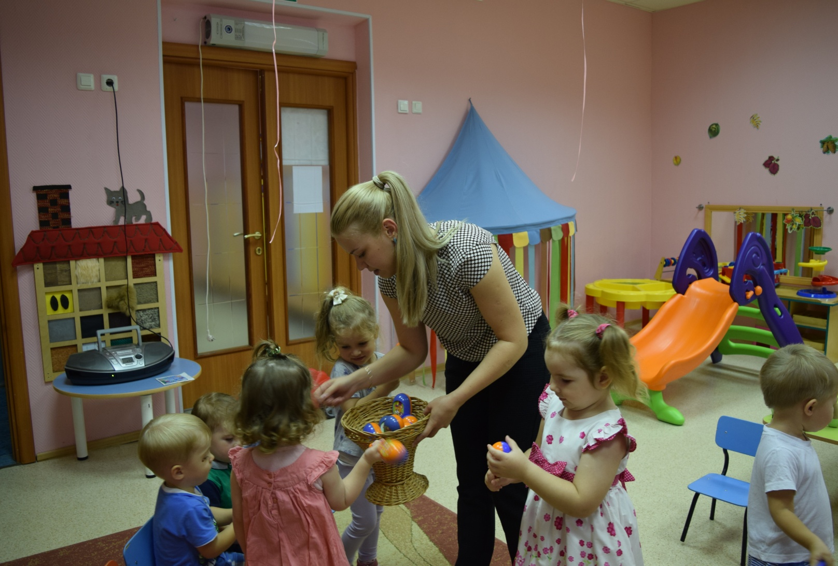
Обучение английскому языку в детском саду ведется в игровой форме,
с музыкой, красочными картинками и увлекательными видео материалами.

Slide 3
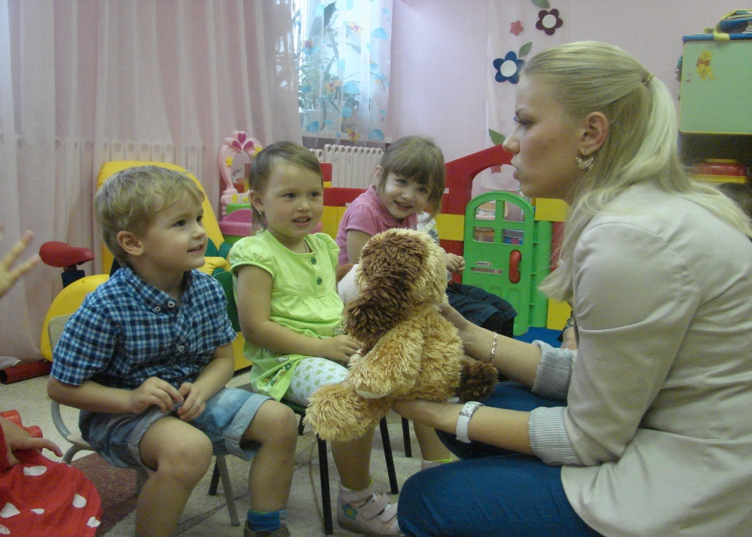
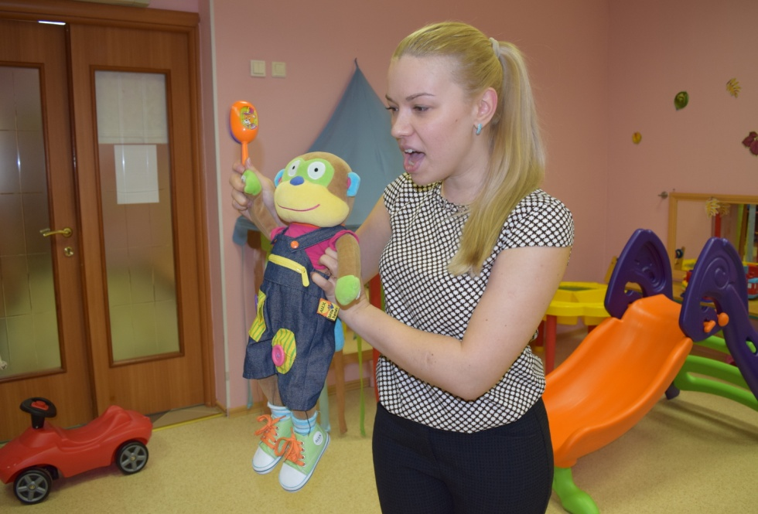
Забавные герои нашей программы «обезьянка Monkey» не оставят равнодушными ни одного ребенка.
Обучение похоже на увлекательную игру.

Slide 4
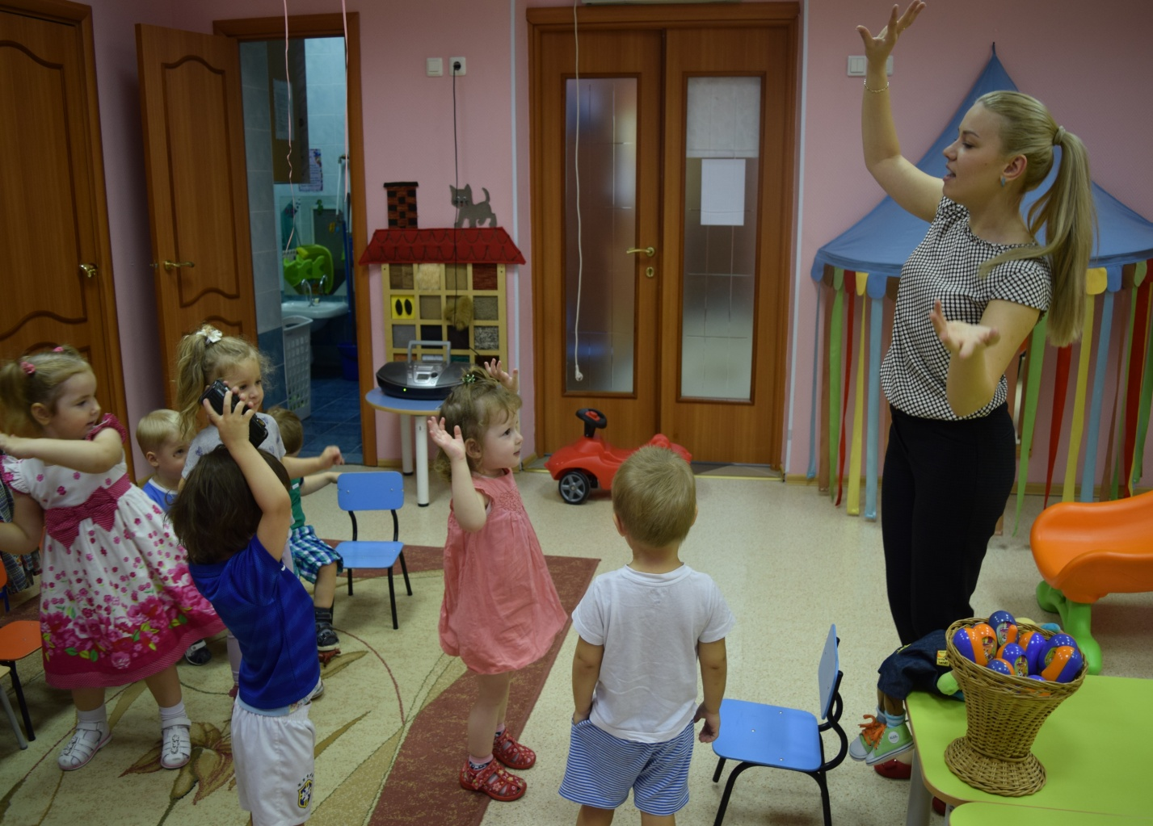
Английский язык формирует навыки коммуникации, социализации, восприятия мира и форм, развивает фонематический слух и мелкую моторику.
Наши занятия ориентированы на разные виды деятельности, позволяет детям проявить
фантазию и почувствовать себя героями сказочных историй.

Slide 5
